Slide 1



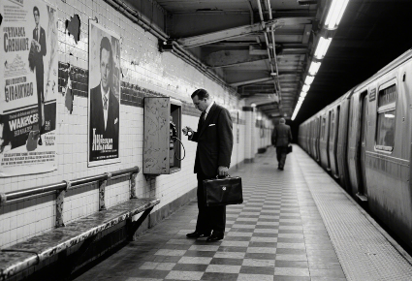
CineScope
一个智能电影推荐Agent
2351299 王雷 2354185 周达
2351129 黄景胤 2352609 林琪

Slide 2
PART ONE
PART TWO
项目概述
数据处理
PART THREE
PART FOUR
预测与推荐
项目实现

Slide 3




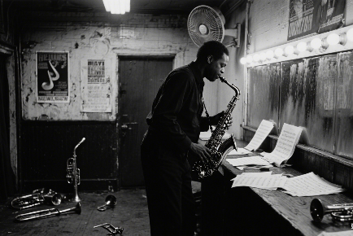
The Overview of Project
项目概述

Slide 4

项目定位: 从数据清洗到智能推荐的完整电影数据分析平台
智能电影数据挖掘与推荐系统
数据来源: MovieLens & TMDB数据
数据规模: 9727 部电影 · 610 位用户 · 100,811 条评分 · 3,678 条标签
核心能力: 电影检索 · 票房预测 · 混合推荐 · Agent 自然语言问答

Slide 5
系统架构: 三层独立部署

Slide 6
The Processing of Data
数据处理

Slide 7
主数据集: MovieLens
用来获取用户评分、电影类型、用户标签
多源数据融合
TMDB API:
用来补充电影详情、预算、票房、热度、海报、语言
IMDB 回退匹配:
当TMDB 缺失时通过 IMDB 补齐预算/票房

Slide 8
ETL清洗流水线

Slide 9
评分跨度总结:
评分跨度大(0.5~5.0，均分3.5)
数据统计特征
电影类型总结:
共统计出19种电影类型，Drama和Comedy的占比最高
数据质量评价:
评分矩阵稀疏度98.3%，适用于推荐场景

Slide 10
The Prediction and Recommendation
预测与推荐

Slide 11
从电影特征到全球票房
票房预测任务定义
目标：预测 revenue，并使用 log1p(revenue) 缓解长尾分布
电影元数据
年份 / 片长
语言 / 类型
票房标签
revenue
log1p 变换
训练划分
4,988 训练
1,247 验证
6,235
有票房样本
66 维
特征输入
验证目标
RMSE(log)

Slide 12
66 维 schema 统一训练与推理
特征工程与模型融合
数值特征 14 维
年份、片长、TMDb 热度、预算、评分统计、标签数
类别编码
语言 one-hot + 类型 one-hot，训练和推理共用同一 schema
集中管理
models/revenue_features.py 固化特征顺序，避免线上线下偏移
XGBoost
独立训练
LightGBM
独立训练
融合权重
0.88 / 0.12
验证集：RMSE(log)≈1.27，R²(log)≈0.65

Slide 13
离线 artifacts 到在线推荐
推荐服务架构
离线构建
TF-IDF / CountVectorizer / KNN
FastAPI 微服务
端口 3000
/recommend/agent
/recommend/content
/recommend/collaborative
覆盖 9,727 部电影；实时返回候选、分数与理由
内容推荐：overview 文本相似度 + 内容汤双路融合

Slide 14
内容推荐 + 协同过滤 + 兜底补足
混合推荐策略
Content-Based
文本 / 内容汤相似
Item-KNN
相似电影
User-KNN
近邻偏好
合并候选
去重排序
贝叶斯热门
兜底补足
最终输出：去重后的电影列表，并附推荐来源与匹配原因

Slide 15
Summary of Project
项目实现

Slide 16
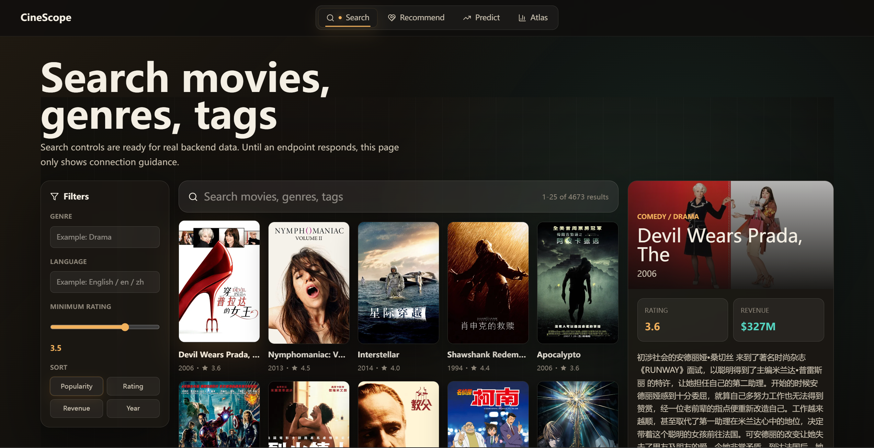
项目落地: WEB前端展示 + FASTAPI微服务

Slide 17
特征增强:
引入导演、演员等更多维度提升推荐质量
改进展望
多模态Agent:
支持图片、视频等多模态交互
本地同步:
支持系统个性化分析用户画像，精准推荐

Slide 18
THANKS FOR Listening
2351299 王雷 2354185 周达
2351129 黄景胤 2352609 林琪

